Slide 1
4 组合逻辑电路
4.1 组合逻辑电路的分析
4.2 组合逻辑电路的设计
4.3 组合逻辑电路中的竞争和冒险
4.4 若干典型的组合逻辑电路
4.5 组合可编程逻辑器件
4.6 用Verilog HDL描述组合逻辑电路

Slide 2
教学基本要求
1.熟练掌握组合逻辑电路的分析方法和设计方法
2.掌握编码器、译码器、数据选择器、数值比较器和加法器的逻辑功能及其应用；
3.学会阅读器件的功能表，并能根据设计要求完成电路的正确连接。
4.掌握可编程逻辑器件的表示方法,会用PLD实现
组合逻辑电路
Notes:
图中看出，谐波次数越高，幅值分量越小，对原波形的贡献越小，所以在一定条件下可忽略高次谐波。

Slide 3
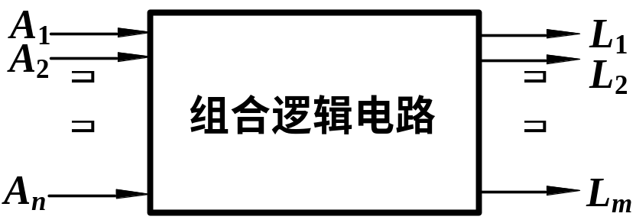

4.1 组合逻辑电路分析
4.1.1 组合逻辑电路的定义
组合逻辑电路的一般框图
L_{i} = f (A₁, A₂ , …, A_{n} ) (i=1, 2, …, m)
结构特征:
1、输出、输入之间没有反馈延迟通路，
2、不含记忆单元
工作特征:
组合逻辑电路工作特点:在任何时刻，电路的输出状态只取决于同一时刻的输入状态而与电路原来的状态无关。

Slide 4
4.1.2 组合逻辑电路的分析方法
一. 组合逻辑电路分析
根据已知逻辑电路，经分析确定电路的逻辑功能。
二. 组合逻辑电路的分析步骤：
1、 由逻辑图写出各输出端的逻辑表达式；
2、 化简和变换逻辑表达式；
3、 列出真值表；
4、 根据真值表或逻辑表达式，经分析最后确定其功能。

Slide 5





三、组合逻辑电路的分析举例
例1 分析如图所示逻辑电路的功能。
解：
1.根据逻辑图写出输出函数的逻辑表达式
A
B
C
0
0
0
0
0
0
0
1
0
1
0
1
0
1
1
2. 列写真值表。
3. 确定逻辑功能：
0
1
1
1
0
1
0
0
1
1
输入变量的取值中有奇数
个1时，L为1，否则L为0,
电路具有为奇校验功能。
1
0
1
1
0
1
1
0
0
0
1
1
1
0
1
如要实现偶校验，电路应做何改变？

Slide 6
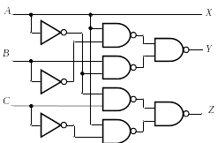
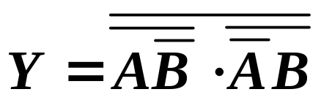
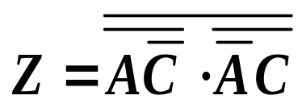
例2 试分析下图所示组合逻辑电路的逻辑功能。
解：1、根据逻辑电路写出各输出端的逻辑表达式，并进行化简和变换。
X = A

Slide 7
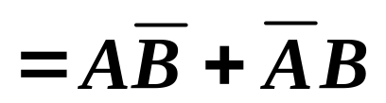
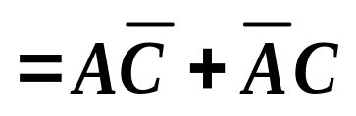
真值表
2、列写真值表
A
B
C
X
Y
Z
X = A
0
0
0
0
0
0
0
0
1
0
0
1
0
1
0
0
1
0
0
1
1
0
1
1
1
0
0
1
1
1
1
0
1
1
1
0
1
1
0
1
0
1
1
1
1
1
0
0
Notes:
此处说明电压电流等为什麽用相量形式.

Slide 8
3、确定电路逻辑功能
真值表
这个电路逻辑功能是对输入的二进制码求反码。最高位为符号位，0表示正数，1表示负数，正数的反码与原码相同；负数的数值部分是在原码的基础上逐位求反。
A
B
C
X
Y
Z
0
0
0
0
0
0
0
0
1
0
0
1
0
1
0
0
1
0
0
1
1
0
1
1
1
0
0
1
1
1
1
0
1
1
1
0
1
1
0
1
0
1
1
1
1
1
0
0

